Slide 1

Không đổi mẫu trang này
PHÒNG GIÁO DỤC VÀ ĐÀO TẠO ………….
TRƯỜNG TRUNG HỌC CƠ SỞ ………………
MÔN TOÁN LỚP 8 (CÁNH DIỀU )
ZALO GVSB: Lê Quỳnh
ZALO GVPB 1: Hà Thị Lan Anh
ZALO GVPB 2 Đặng Thị Hương
NĂM HỌC: 2023 - 2024

Slide 2
1. Giáo viên
SGK, kế hoạch bài dạy, thước thẳng, bảng phụ, máy chiếu, phiếu bài tập.
2. Học sinh
SGK, sách bài tập, thước thẳng, bảng nhóm

Slide 3











Slide 4


Hình thành kiến thức
Mở đầu
Luyện tập
Vận dụng
CÁC HOẠT ĐỘNG

Slide 5

HOẠT ĐỘNG
Mở đầu

Slide 6

NHÓM NÀO NHANH HƠN ?
G
A
E
M
Luật chơi:
- Chia lớp làm 2 nhóm.
- Có 5 câu hỏi, mỗi câu có thời gian suy nghĩ trong 15 giây, khi hết giờ nhóm nào có tín hiệu trả lời nhanh nhất sẽ được trả lời trước. Nếu sai quyền trả lời sẽ dành cho nhóm còn lại.
- Nhóm giành chiến thắng sẽ là nhóm trả lời được nhiều câu nhất và trong thời gian nhanh nhất.

Slide 7



Trò chơi trắc nghiệm

Slide 8






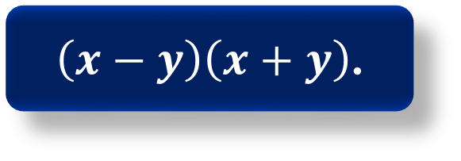
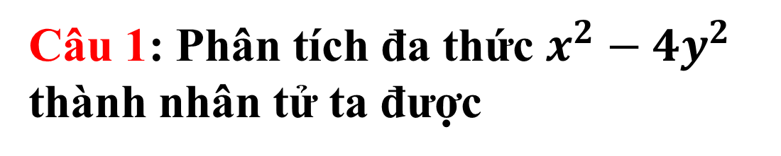
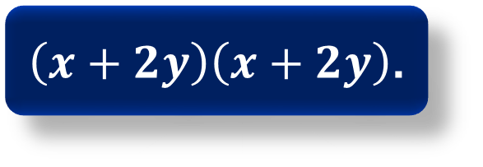
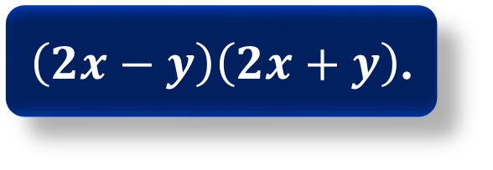
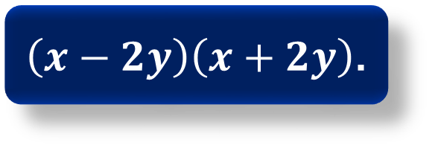
Câu 1: Phân tích đa thức $x^{2}−4y^{2}$ thành nhân tử ta được
6
3
4
1
7
9
2
10
8
5
Hết giờ
$\left(x−y\right)\left(x+y\right)$.
$\left(x−2y\right)\left(x+2y\right)$.
A
B
$\left(2x−y\right)\left(2x+y\right)$.
$\left(x+2y\right)\left(x+2y\right)$.
C
D
Tiếc quá …! Bạn chọn sai rồi !
Tiếc quá …! Bạn chọn sai rồi !
Hoan hô . Bạn chọn đúng rồi !
Tiếc quá …! Bạn chọn sai rồi !
Notes:
GV ấn vào start để bắt đầu tính giờ.
-Muốn chọn phương án nào thì ấn vào phần chữ cái trước p/a đó.
- Ấn vào chuông và quay lại sile dọn rác và chọn câu hỏi khác

Slide 9
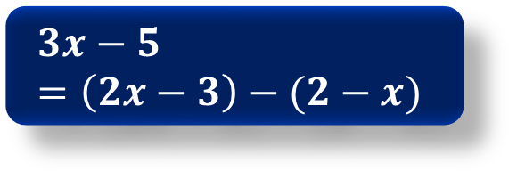
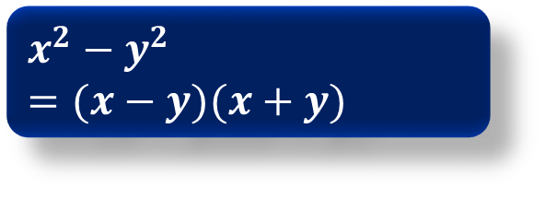
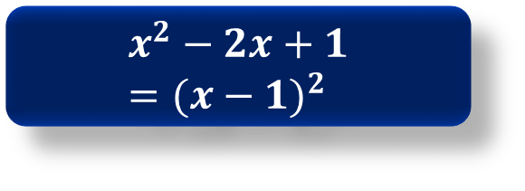
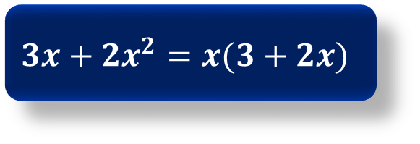
Câu 2: Trong những phép biến đổi sau đây, phép biến đổi nào không phải là phân tích đa thức thành nhân tử
6
3
4
1
7
9
2
10
8
5
Hết giờ
$$x^{2}−y^{2}=(x−y)(x+y)$$
$$x^{2}−2x+1={(x−1)}^{2}$$
A
B
$$3x+2x^{2}=x(3+2x)$$
$$3x−5=\left(2x−3\right)−(2−x)$$
C
D
Tiếc quá …! Bạn chọn sai rồi !
Tiếc quá …! Bạn chọn sai rồi !
Hoan hô . Bạn chọn đúng rồi !
Tiếc quá …! Bạn chọn sai rồi !
Notes:
GV ấn vào start để bắt đầu tính giờ.
-Muốn chọn phương án nào thì ấn vào phần chữ cái trước p/a đó.
- Ấn vào chuông và quay lại sile dọn rác và chọn câu hỏi khác

Slide 10

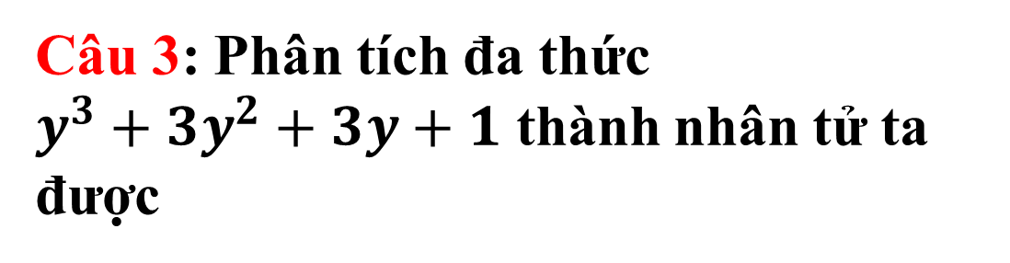



Câu 3: Phân tích đa thức
$y^{3}+3y^{2}+3y+1$ thành nhân tử ta được
6
3
4
1
7
9
2
10
8
5
Hết giờ
$${(y+1)}^{3}$$
${(y−1)}^{3}$.
A
B
$${(y−3)}^{3}$$
$${(y+3)}^{3}$$
C
D
Tiếc quá …! Bạn chọn sai rồi !
Tiếc quá …! Bạn chọn sai rồi !
Hoan hô . Bạn chọn đúng rồi !
Tiếc quá …! Bạn chọn sai rồi !
Notes:
GV ấn vào start để bắt đầu tính giờ.
-Muốn chọn phương án nào thì ấn vào phần chữ cái trước p/a đó.
- Ấn vào chuông và quay lại sile dọn rác và chọn câu hỏi khác

Slide 11

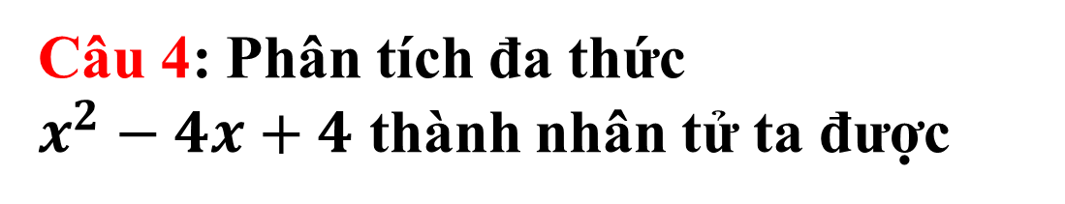



Câu 4: Phân tích đa thức
$x^{2}−4x+4$ thành nhân tử ta được
6
3
4
1
7
9
2
10
8
5
Hết giờ
$${(x−1)}^{2}$$
${(x+2)}^{2}$.
A
B
$${(x−2)}^{2}$$
$${(x−4)}^{2}$$
C
D
Tiếc quá …! Bạn chọn sai rồi !
Tiếc quá …! Bạn chọn sai rồi !
Hoan hô . Bạn chọn đúng rồi !
Tiếc quá …! Bạn chọn sai rồi !
Notes:
GV ấn vào start để bắt đầu tính giờ.
-Muốn chọn phương án nào thì ấn vào phần chữ cái trước p/a đó.
- Ấn vào chuông và quay lại sile dọn rác và chọn câu hỏi khác

Slide 12
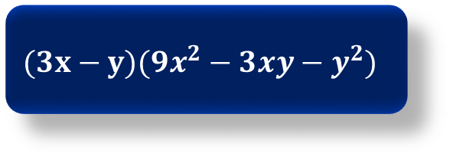
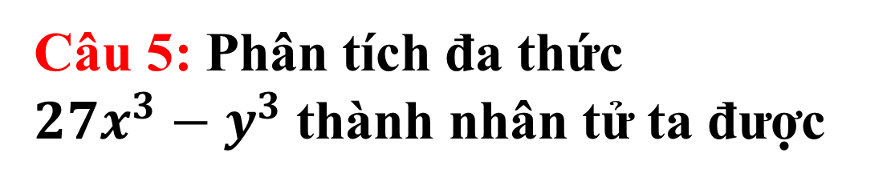
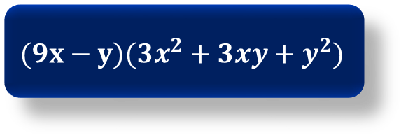
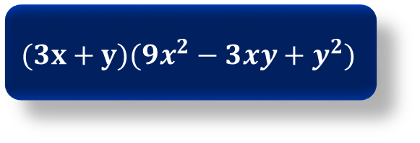
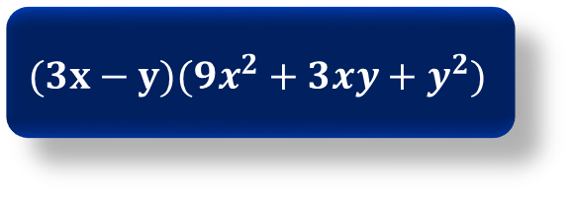
Câu 5: Phân tích đa thức
${27x}^{3}−y^{3}$ thành nhân tử ta được
6
3
4
1
7
9
2
10
8
5
Hết giờ
$$(3x−y)({9x}^{2}−3xy−y^{2})$$
$$(9x−y)({3x}^{2}+3xy+y^{2})$$
A
B
$$(3x+y)({9x}^{2}−3xy+y^{2})$$
$$(3x−y)({9x}^{2}+3xy+y^{2})$$
C
D
Tiếc quá …! Bạn chọn sai rồi !
Tiếc quá …! Bạn chọn sai rồi !
Hoan hô . Bạn chọn đúng rồi !
Tiếc quá …! Bạn chọn sai rồi !
Notes:
GV ấn vào start để bắt đầu tính giờ.
-Muốn chọn phương án nào thì ấn vào phần chữ cái trước p/a đó.
- Ấn vào chuông và quay lại sile dọn rác và chọn câu hỏi khác

Slide 13

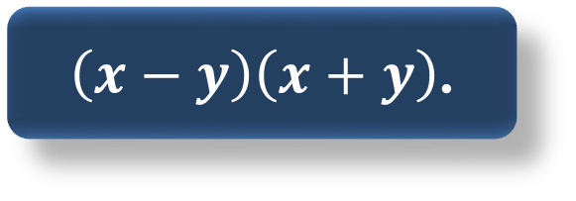


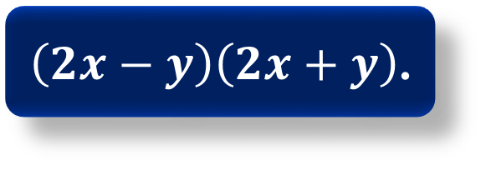
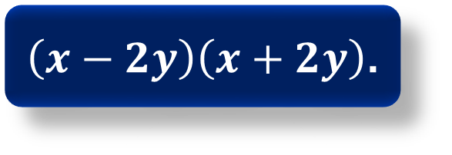
Câu 1: Phân tích đa thức $x^{2}−4y^{2}$ thành nhân tử ta được
6
3
4
1
7
9
2
10
8
5
Hết giờ
$\left(x−y\right)\left(x+y\right)$.
$\left(2x−y\right)\left(2x+y\right)$.
A
B
$\left(x−2y\right)\left(x+2y\right)$.
$\left(x+2y\right)\left(x+2y\right)$.
C
D
Tiếc quá …! Bạn chọn sai rồi !
Tiếc quá …! Bạn chọn sai rồi !
Tiếc quá …! Bạn chọn sai rồi !
Hoan hô . Bạn chọn đúng rồi !
Notes:
GV ấn vào start để bắt đầu tính giờ.
-Muốn chọn phương án nào thì ấn vào phần chữ cái trước p/a đó.
- Ấn vào chuông và quay lại sile dọn rác và chọn câu hỏi khác

Slide 14

CHƯƠNG I
ĐA THỨC NHIỀU BIẾN
BÀI 4
VẬN DỤNG HẰNG ĐẲNG THỨC VÀO PHÂN TÍCH ĐA THỨC THÀNH NHÂN TỬ
(Tiết 2)

Slide 15
Mục tiêu.
Vận dụng hằng đẳng thức thông qua nhóm hạng tử và đặt nhân tử chung vào phân tích đa thức thành nhân tử.

Slide 16

HOẠT ĐỘNG
Hình thành kiến thức

Slide 17

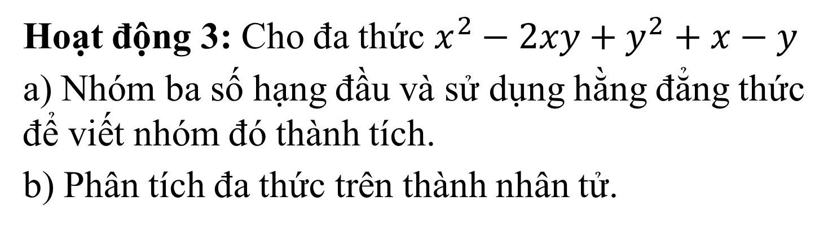
2. Phân tích đa thức thành nhân tử bằng phương pháp vận dụng hằng đẳng thức thông qua nhóm số hạng và đặt nhân tử chung.
Hoạt động 3: Cho đa thức $x^{2}−2xy+y^{2}+x−y$
a) Nhóm ba số hạng đầu và sử dụng hằng đẳng thức để viết nhóm đó thành tích.
b) Phân tích đa thức trên thành nhân tử.
Notes:
GV Đvđ : Khi ta biến đổi đa thức 6$x^{2}−10x$ thành tích $2x\left(3x−5\right)$ thì ta đã phân tích đa thức 6$x^{2}−10x$ thành nhân tử.

Slide 18
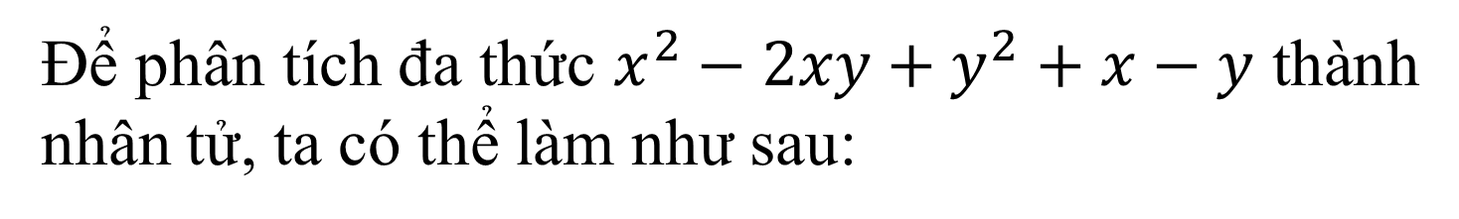




Trả lời
Để phân tích đa thức $x^{2}−2xy+y^{2}+x−y$ thành nhân tử, ta có thể làm như sau:
Nhận xét: Cách làm như trên được gọi là phân tích đa thức thành nhân tử bằng phương pháp vận dụng hằng đẳng thức thông qua nhóm số hạng và đặt nhân tử chung.
$x^{2}−2xy+y^{2}+x−y$
${=(x}^{2}−2xy+y^{2})+(x−y)$
Nhóm ba số hạng đầu, hai số hạng cuối thành nhóm
$=(x−{y)}^{2}+(x−y)$
Dùng hằng đẳng thức để viết nhóm thứ nhất thành tích
Đặt nhân tử chung ở hai nhóm ra ngoài để viết thành tích
$=(x−y)(x−y+1)$
Notes:
GV Đvđ : Khi ta biến đổi đa thức 6$x^{2}−10x$ thành tích $2x\left(3x−5\right)$ thì ta đã phân tích đa thức 6$x^{2}−10x$ thành nhân tử.

Slide 19

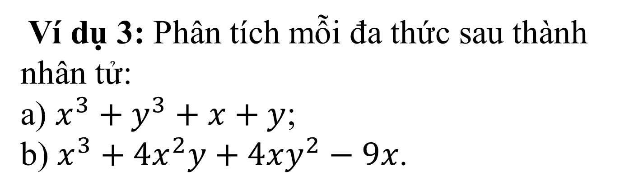
Ví dụ 3: Phân tích mỗi đa thức sau thành nhân tử:
a) $x^{3}+y^{3}+x+y$;
b) $x^{3}+4x^{2}y+4xy^{2}−9x$.

Slide 20
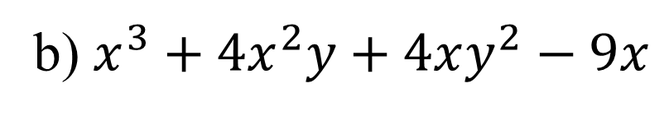
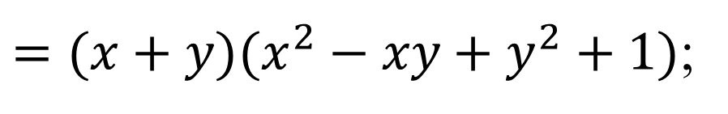


Giải
a) $x^{3}+y^{3}+x+y=\left(x^{3}+y^{3}\right)+\left(x+y\right)$
$$=(x+y)(x^{2}−xy+y^{2})+(x+y)$$
$=(x+y)(x^{2}−xy+y^{2}+1)$;
b) $x^{3}+4x^{2}y+4xy^{2}−9x$
$=x\left(x^{2}+4xy+4y^{2}−9\right)$
$$=x\left[\left(x^{2}+4xy+4y^{2}\right)−9\right]$$
$$=x\left\{{[x}^{2}+2.x.2y+{\left(2y\right)}^{2}\right]−9\}$$
$$=x\left[{(x+2y)}^{2}−3^{2}\right]$$
$$=x(x+2y−3)(x+2y+3)$$

Slide 21
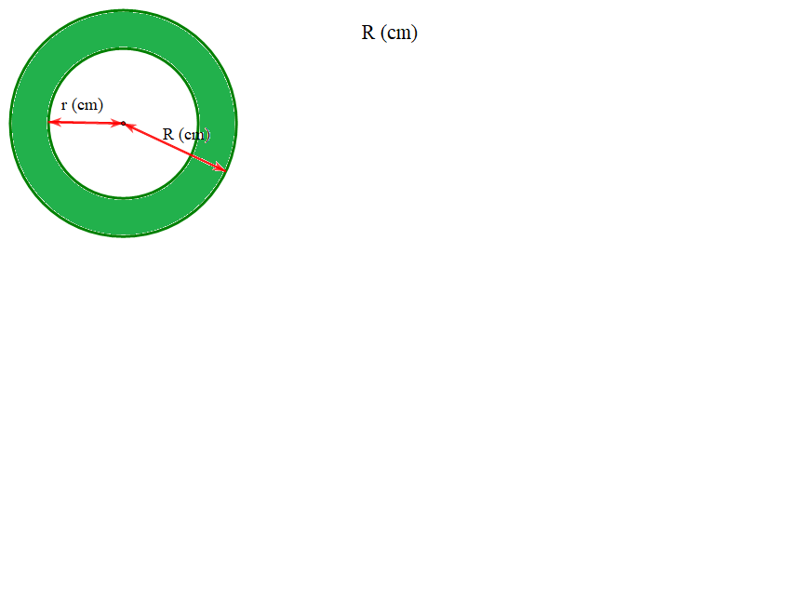
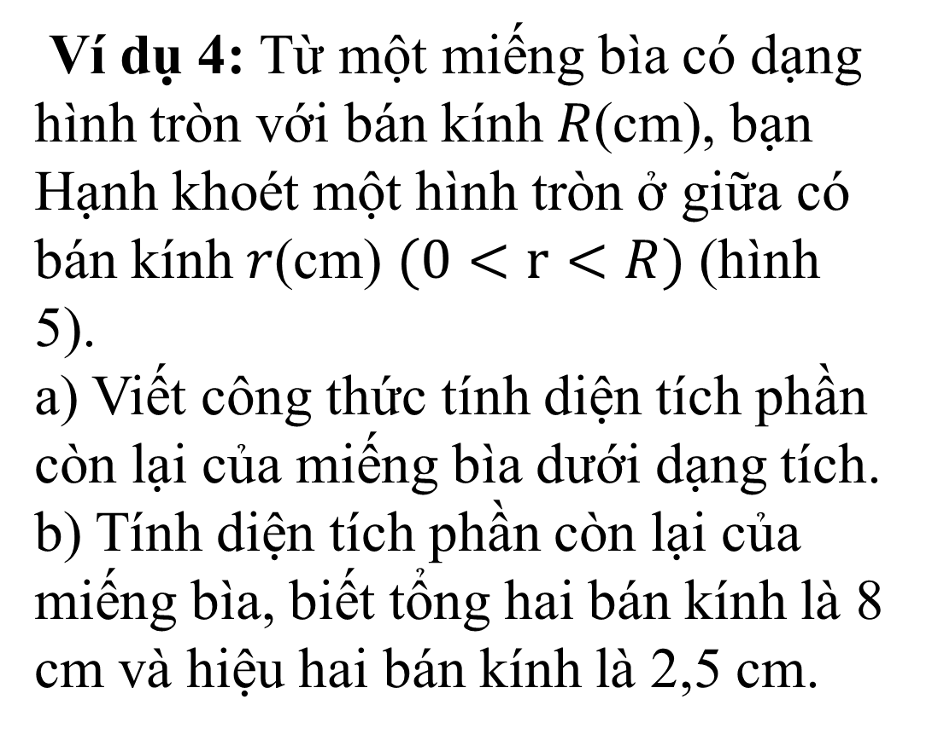
Ví dụ 4: Từ một miếng bìa có dạng hình tròn với bán kính $R$(cm), bạn Hạnh khoét một hình tròn ở giữa có bán kính $r$(cm) $(0<r<R)$ (hình 5).
a) Viết công thức tính diện tích phần còn lại của miếng bìa dưới dạng tích.
b) Tính diện tích phần còn lại của miếng bìa, biết tổng hai bán kính là 8 cm và hiệu hai bán kính là 2,5 cm.
Hình 5

Slide 22
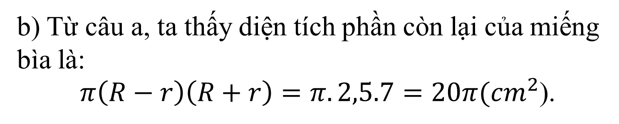
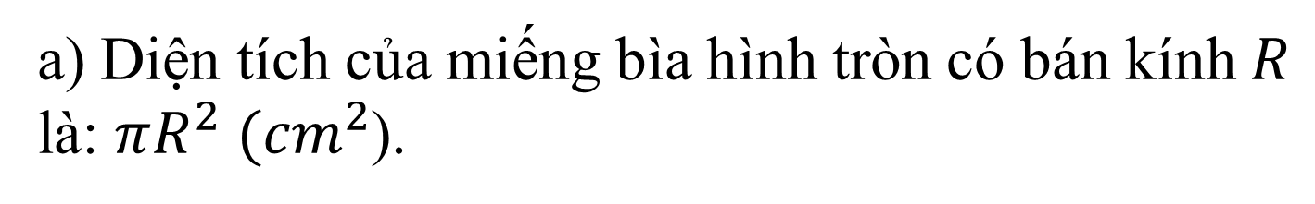
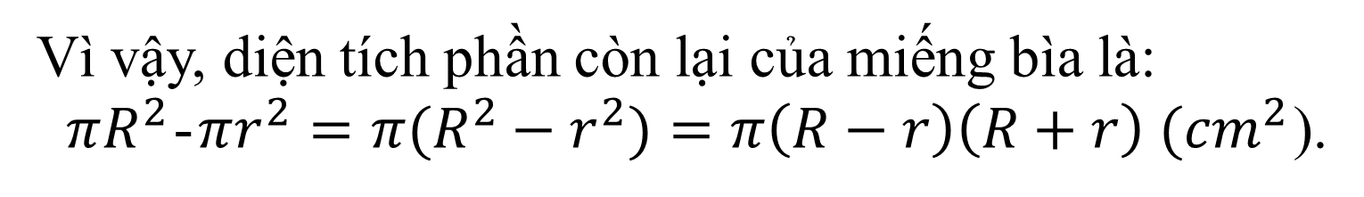
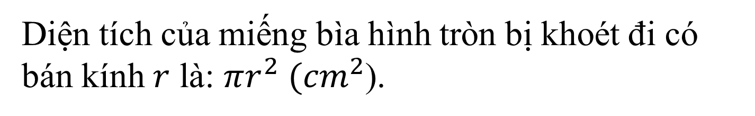
Giải
a) Diện tích của miếng bìa hình tròn có bán kính $R$ là: $πR^{2} ({cm}^{2}$).
Diện tích của miếng bìa hình tròn bị khoét đi có bán kính $r$ là: $πr^{2} ({cm}^{2}$).
Vì vậy, diện tích phần còn lại của miếng bìa là:
$πR^{2}$-$πr^{2}=π(R^{2}−r^{2})=π\left(R−r\right)\left(R+r\right) ({cm}^{2}$).
b) Từ câu a, ta thấy diện tích phần còn lại của miếng bìa là:
$π\left(R−r\right)\left(R+r\right)=π.2,5.7=20π({cm}^{2}$).

Slide 23

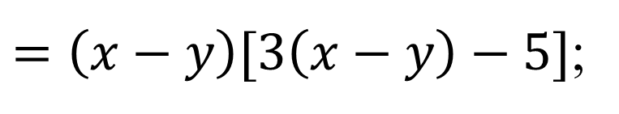
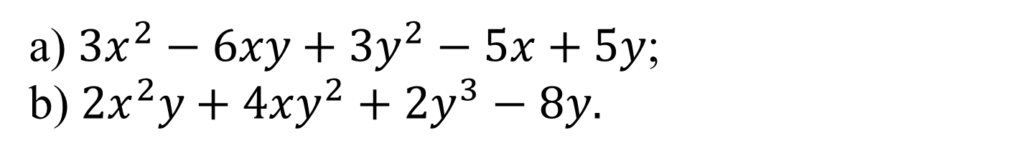

Luyện tập 2 (sgk/trang 26) Phân tích mỗi đa thức sau thành nhân tử
a) ${3x}^{2}−6xy+{3y}^{2}−5x+5y$;
b) $2x^{2}y+4xy^{2}+2y^{3}−8y.$
Giải
a)${3x}^{2}−6xy+{3y}^{2}−5x+5y$
$$=\left({3x}^{2}−6xy+{3y}^{2}\right)−\left(5x−5y\right)$$
$$=3\left(x^{2}−2xy+y^{2}\right)−5\left(x−y\right)$$
$={3(x−y)}^{2}−5\left(x−y\right)$
$=\left(x−y\right)[3\left(x−y\right)−5]$;

Slide 24
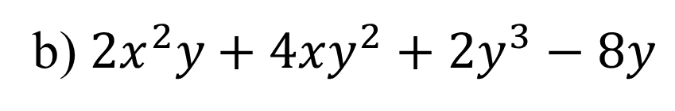


b) $2x^{2}y+4xy^{2}+2y^{3}−8y$
$$=2y\left(x^{2}+2xy+y^{2}−4\right)$$
$$=2y\left[\left(x^{2}+2xy+y^{2}\right)−4\right]$$
$$=2y\left[\left(x+{y)}^{2}\right)−2^{2}\right]$$
$=2y(x+y−2)(x+y+2)$

Slide 25

HOẠT ĐỘNG
Luyện tập

Slide 26
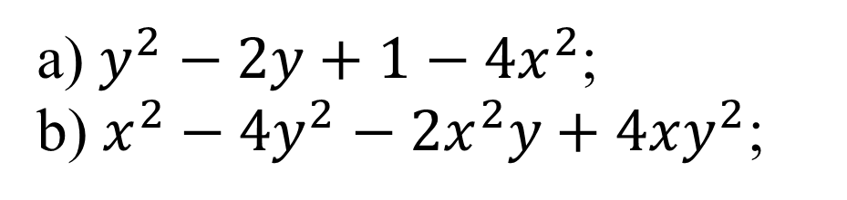
Dạng 2. Phân tích đa thức thành nhân tử bằng phương pháp vận dụng hằng đẳng thức thông qua nhóm số hạng và đặt nhân tử chung.
Phương pháp giải:
- Nhóm số hạng và đặt nhân tử chung.
Phiếu học tập số 1: Phân tích đa thức thành nhân tử
a) $y^{2}−2y+1−4x^{2}$;
b) $x^{2}−4y^{2}−2x^{2}y+4xy^{2}$;

Slide 27
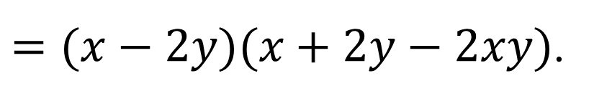

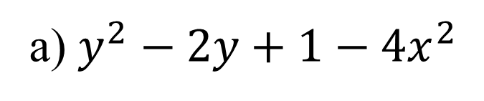
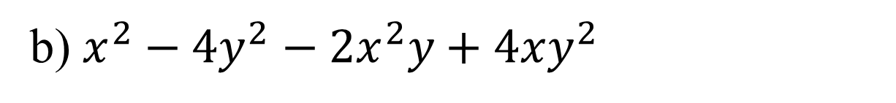

Giải
a) $y^{2}−2y+1−4x^{2}$
$$=(y^{2}−2y+1)−x^{2}$$
$$=({y−1)}^{2}−(2{x)}^{2}$$
$$=(y−1−2x)(y−1+2x)$$
b) $x^{2}−4y^{2}−2x^{2}y+4xy^{2}$
$$={(x}^{2}−4y^{2})−(2x^{2}y−4xy^{2})$$
$$=\left(x−2y\right)\left(x+2y\right)−2xy\left(x−2y\right)$$
$=(x−2y)(x+2y−2xy)$.

Slide 28

HOẠT ĐỘNG
VẬN DỤNG

Slide 29
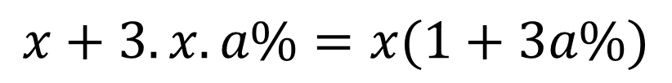
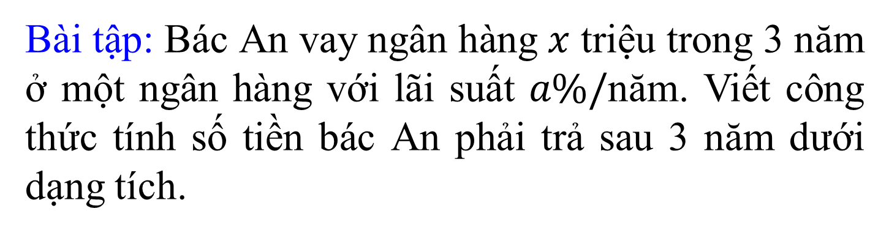
Bài tập: Bác An vay ngân hàng $x$ triệu trong 3 năm ở một ngân hàng với lãi suất $a\%/$năm. Viết công thức tính số tiền bác An phải trả sau 3 năm dưới dạng tích.
Giải
$$x+3.x.a\%=x(1+3a\%)$$

Slide 30
HƯỚNG DẪN VỀ NHÀ
- HS ôn tập các phương pháp phân tích đa thức thành nhân tử.
- Làm các bài tập còn lại trong SGK.

